Slide 1
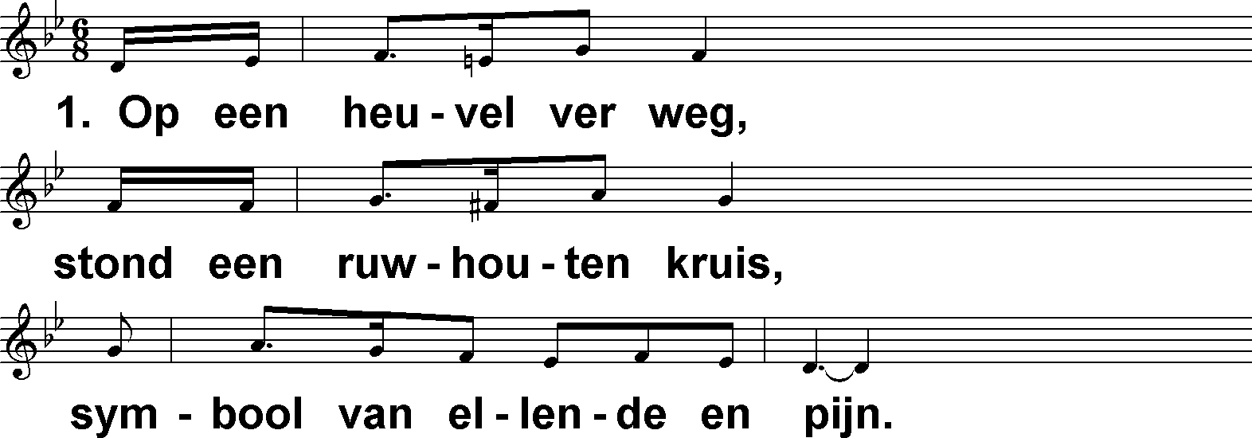
Op een heuvel ver weg (DbdB) t. & m. G. Bennard; v. A. Maasland

Slide 2
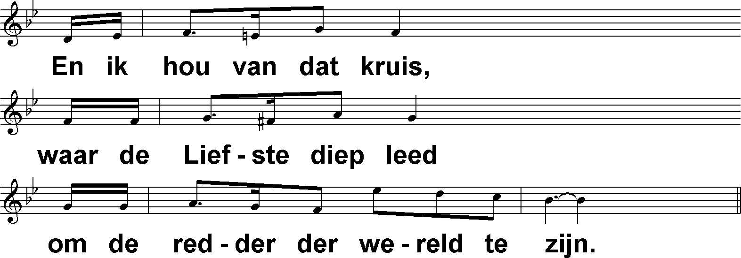
Op een heuvel ver weg (DbdB) t. & m. G. Bennard; v. A. Maasland

Slide 3
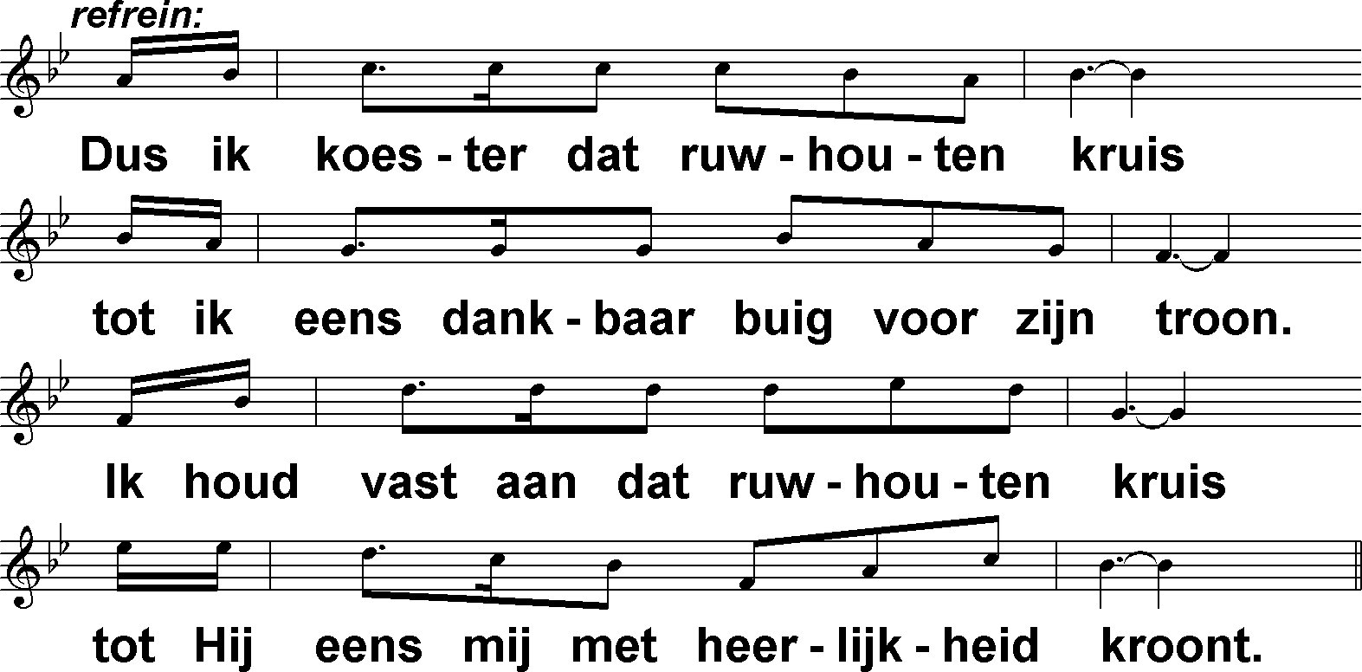
Op een heuvel ver weg (DbdB) t. & m. G. Bennard; v. A. Maasland

Slide 4
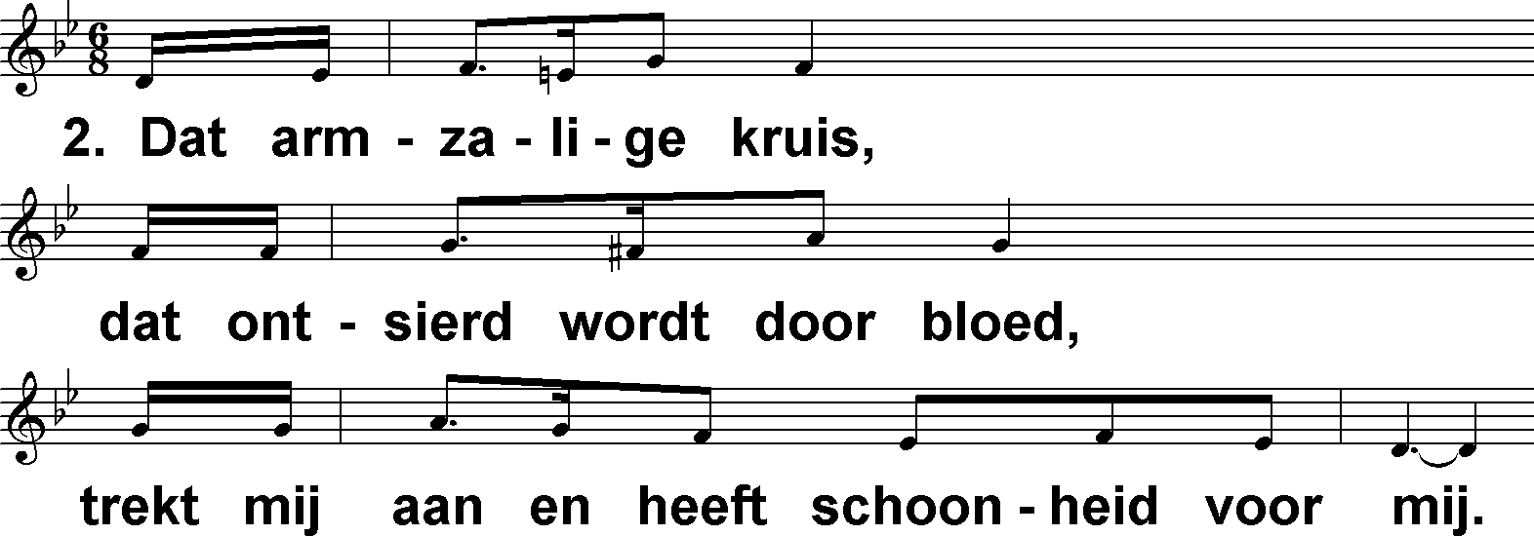
Op een heuvel ver weg (DbdB) t. & m. G. Bennard; v. A. Maasland

Slide 5
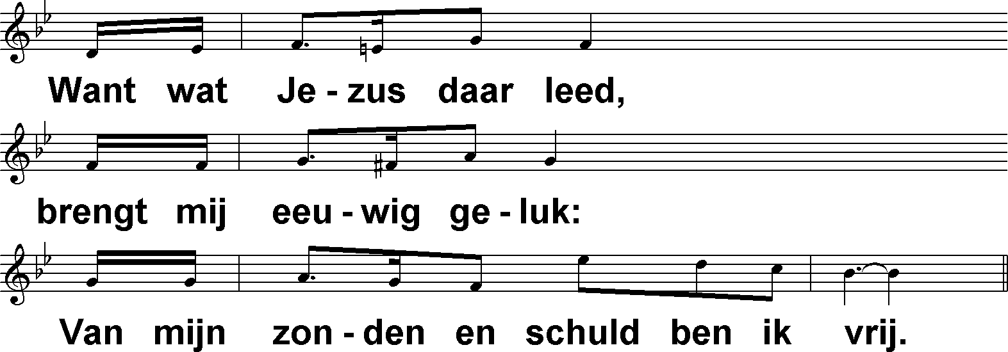
Op een heuvel ver weg (DbdB) t. & m. G. Bennard; v. A. Maasland

Slide 6
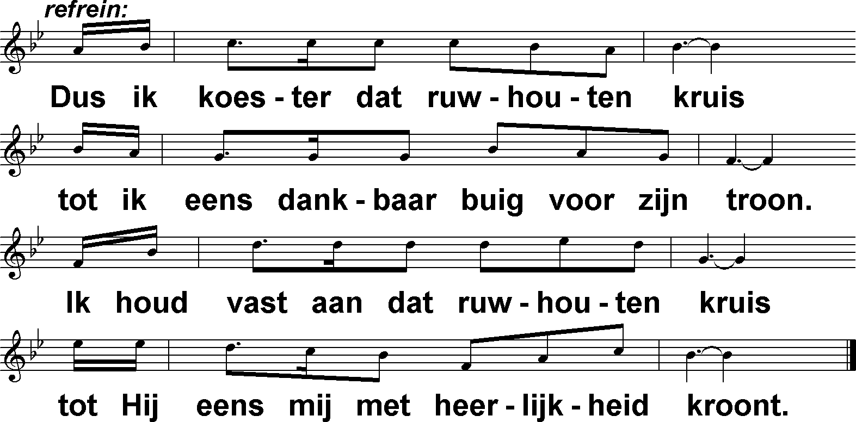
Op een heuvel ver weg (DbdB) t. & m. G. Bennard; v. A. Maasland

